Slide 1
Isa 2: 1-5
What Atrocious Rebellion,
不再荒唐地反抗 No More

Slide 2
Message of Isa 2: 1-5:
Peace comes when we wholeheartedly worship and obey God.
當我們全心敬拜及順服神的時候，平安必會臨到。

Slide 3
Isa 2: 1-5 …1 This is what Isaiah son of Amoz saw concerning Judah and Jerusalem:

Slide 4
Isa 2: 1-5 …2 In the last days, the mountain of the LORD’s temple will be established as the highest of the mountains; it will be exalted above the hills, and all nations will stream to it. 3 Many peoples will come and say, “Come, let us go up to the mountain of the LORD, to the temple of the God of Jacob. He will teach us His ways, so that we may walk in His paths.” The law will go out from Zion, the word of the LORD from Jerusalem. 4 He will judge between the nations and will settle disputes for many peoples. They will beat their swords into plowshares and their spears into pruning hooks. Nation will not take up sword against nation, nor will they train for war anymore.”

Slide 5
Isa 2: 1-5 …5 Come, descendants of Jacob, let us walk in the light of the LORD.

Slide 6
賽 2: 1-5 …1 亞 摩 斯 的 兒 子 以 賽 亞 得 默 示 ， 論 到 猶 大 和 耶 路 撒 冷 。

Slide 7
賽 2: 1-5 …2 末 後 的 日 子 ， 耶 和 華 殿 的 山 必 堅 立 ， 超 乎 諸 山 ， 高 舉 過 於 萬 嶺 ； 萬 民 都 要 流 歸 這 山 。3 必 有 許 多 國 的 民 前 往 ， 說 ： 來 吧 ， 我 們 登 耶 和 華 的 山 ， 奔 雅 各 神 的 殿 。 主 必 將 他 的 道 教 訓 我 們 ； 我 們 也 要 行 他 的 路 。 因 為 訓 誨 必 出 於 錫 安 ； 耶 和 華 的 言 語 必 出 於 耶 路 撒 冷 。4 他 必 在 列 國 中 施 行 審 判 ， 為 許 多 國 民 斷 定 是 非 。 他 們 要 將 刀 打 成 犁 頭 ， 把 槍 打 成 鐮 刀 。 這 國 不 舉 刀 攻 擊 那 國 ； 他 們 也 不 再 學 習 戰 事 。

Slide 8
賽 2: 1-5 …5 雅 各 家 啊 ， 來 吧 ！ 我 們 在 耶 和 華 的 光 明 中 行 走 。

Slide 10
The World Today
The World is in chaos; the World desires peace.

Slide 11
The World Today
How many of us wish to hear the breaking news that wars everywhere has ceased?

Slide 12
The World Today
How many of us wish to hear the breaking news that peace has come upon the land?

Slide 14
The World in the Glorious Future
A glorious vision of exaltation – obedience – justice – peace was painted.

Slide 15
The World in the Glorious Future
The LORD Himself gives the prominence, worth.

Slide 16
The World in the Glorious Future
OBEDIENCE < > “What You say, we will do”

Slide 17
If you obey me only because it makes sense to you, then that’s not obedience, it’s just agreement.
~Tim Keller, to one of his sons

Slide 18
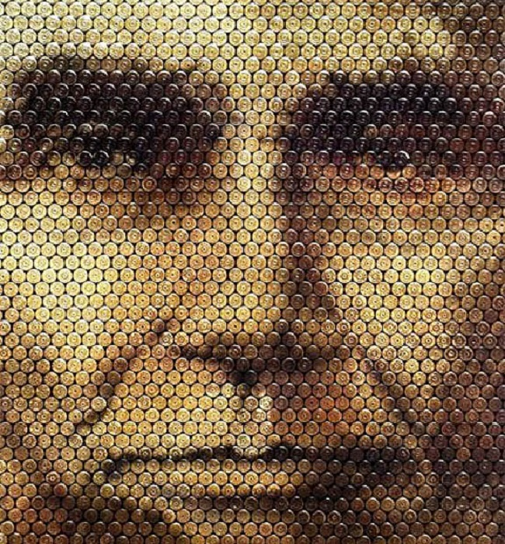
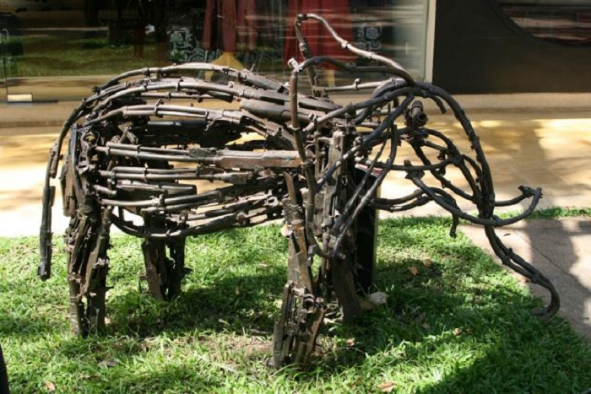
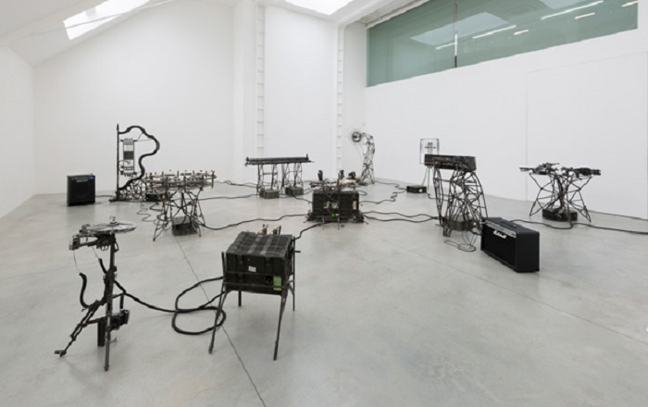
http://www.inspirationgreen.com/guns-and-ammunition

Slide 19
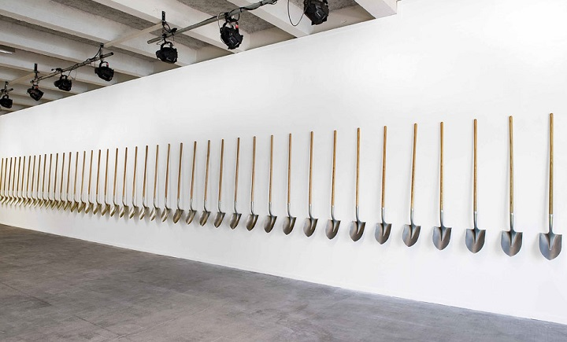
Palas Por Pistolas: turning weapons into shovels to plant trees

Slide 20
The World in the Glorious Future
Total, global peace results WHEN GOD IS IN COMMAND, ON THE JUDGMENT SEAT.

Slide 21
The World in the Glorious Future
W.A.R. =
What
Atrocious (wicked)
Rebellion
…against God

Slide 22
James 4: 4 …You adulterous people, don’t you know that friendship with the world means enmity against God? Therefore, anyone who chooses to be a friend of the world becomes an enemy of God 你 們 這 些 淫 亂 的 人 哪 ， 豈 不 知 與 世 俗 為 友 就 是 與 神 為 敵 麼 ？ 所 以 凡 想 要 與 世 俗 為 友 的 ， 就 是 與 神 為 敵 了 。

Slide 23
Message of Isa 2: 1-5:
Peace comes when we wholeheartedly worship and obey God.
當我們全心敬拜及順服神的時候，平安必會臨到。

Slide 25
Our World, Starting Today, Under God
Irony: Israel was chosen to lead the Gentile nations into the light of the LORD, but now they are to follow the lead of the Gentile nations!

Slide 26
Isa 2: 6-8 …They are full of superstitions from the East; they practice divination like the Philistines and embrace pagan customs. Their land is full of silver and gold; there is no end to their treasures. Their land is full of horses; there is no end to their chariots. Their land is full of idols; they bow down to the work of their hands, to what their fingers have made 耶 和 華 ， 你 離 棄 了 你 百 姓 雅 各 家 ， 是 因 他 們 充 滿 了 東 方 的 風 俗 ， 作 觀 兆 的 ， 像 非 利 士 人 一 樣 ， 並 與 外 邦 人 擊 掌 。他 們 的 國 滿 了 金 銀 ， 財 寶 也 無 窮 ； 他 們 的 地 滿 了 馬 匹 ， 車 輛 也 無 數 。他 們 的 地 滿 了 偶 像 ； 他 們 跪 拜 自 己 手 所 造 的 ， 就 是 自 己 指 頭 所 做 的 。

Slide 27
Our World, Starting Today, Under God
Irony (again!): Israel resembles more of the Gentile nation than a holy nation – trusting in evil spiritual practices and idolatrous dependencies (prosperity, militia, technology)

Slide 28
Our World, Starting Today, Under God
Will we walk in the light of the LORD?
Will we wholeheartedly worship God and wholeheartedly obey His instructions?

Slide 29
Our World, Starting Today, Under God
To no longer have W.A.R., we must…
Wonder for God
Atrocities of Sin
Redemption in Christ

Slide 30
Mt 5: 9 …Blessed are the peacemakers, for they will be called children of God 使 人 和 睦 的 人 有 福 了 ！ 因 為 他 們 必 稱 為 神 的 兒 子 。

Slide 31
Lk 2: 14 …Glory to God in the highest heaven, and on earth peace to those on whom his favor rests 在 至 高 之 處 榮 耀 歸 與 神 ！ 在 地 上 平 安 歸 與 他 所 喜 悅 的 人 ！

